Slide 1





ÔN TẬP VỀ SỐ TỰ NHIÊN
(Tiết 2)

Slide 2


KHỞI
ĐỘNG

Slide 3

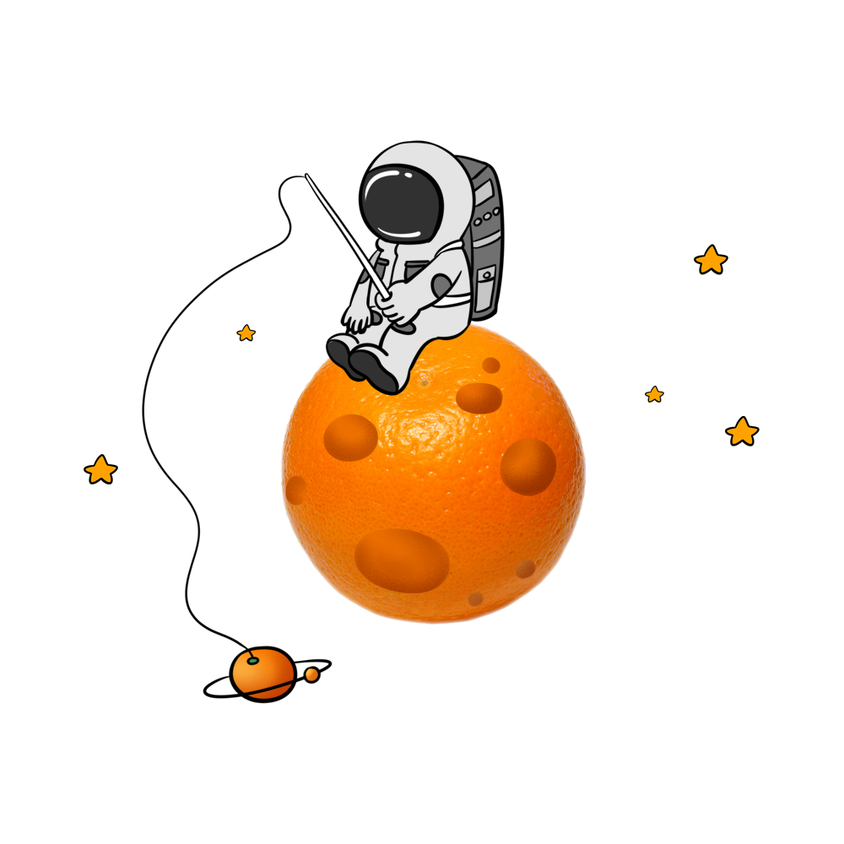




Game vui
CÂU HÀNH TINH

Slide 4
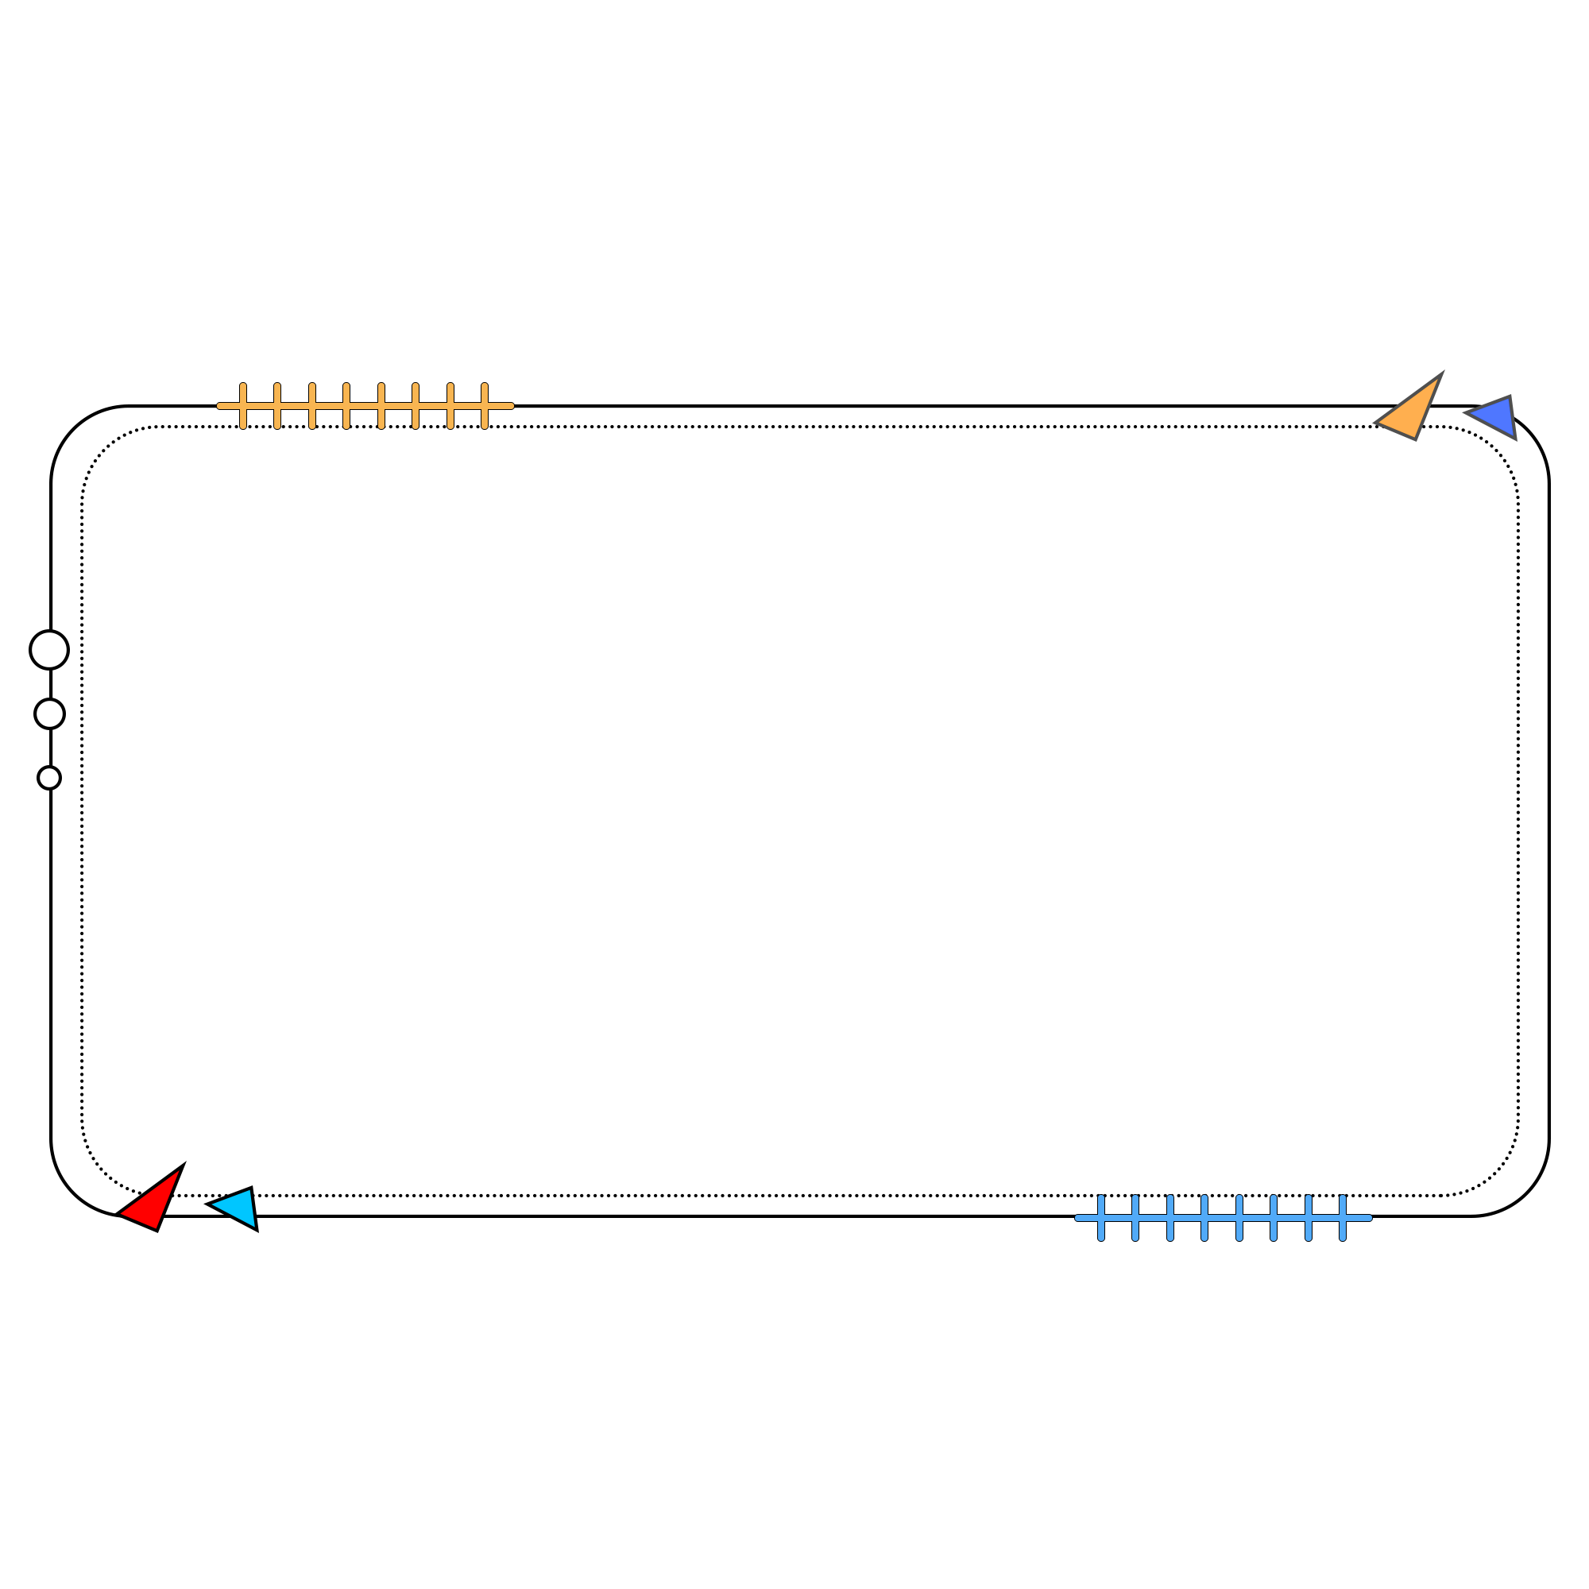

Số 75 834 được đọc là:
A. Bảy mươi lăm nghìn tám trăm ba mươi bốn
B. Bảy mươi lăm nghìn tám trăm ba mươi lăm
C. Bảy mươi lăm nghìn tám trăm bốn mươi ba

Slide 5
Số 56 089 được viết thành tổng là:
A. 5000 + 600 + 80 + 9
B. 5000 + 6000 + 800 + 9
C. 50000 + 6000 + 80 + 9

Slide 6
Chọn số lớn nhất trong các số sau:
45 678, 56 789, 67 890, 78 901
A. 45 678
C. 67 890
B. 56 789
C. 78 901

Slide 7
Chữ số 7 trong số 74 258 có giá trị là:
A. 70
B. 7 000
C. 70 000
D. 700

Slide 8
ÔN TẬP VỀ SỐ TỰ NHIÊN
(Tiết 2)

Slide 9


Yêu cầu cần đạt
Củng cố đọc, viết, so sánh, xếp thứ tự các số tự nhiên; làm tròn các số tự nhiên; vận dụng số tự nhiên trong cuộc sống.

Slide 10
THỰC HÀNH
LUYỆN TẬP

Slide 11
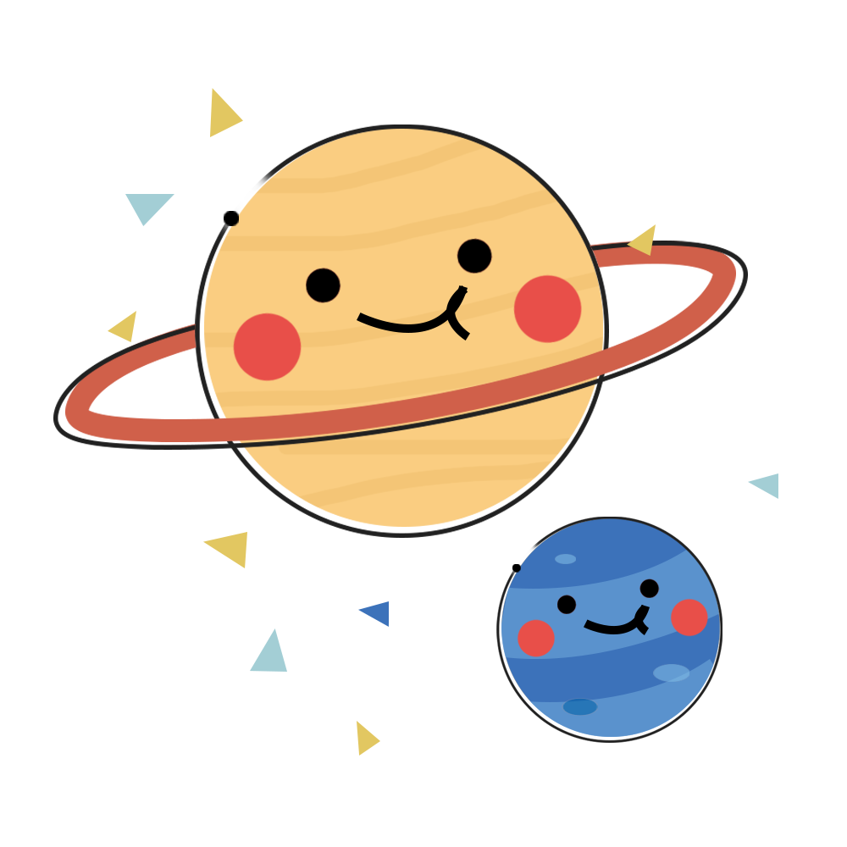


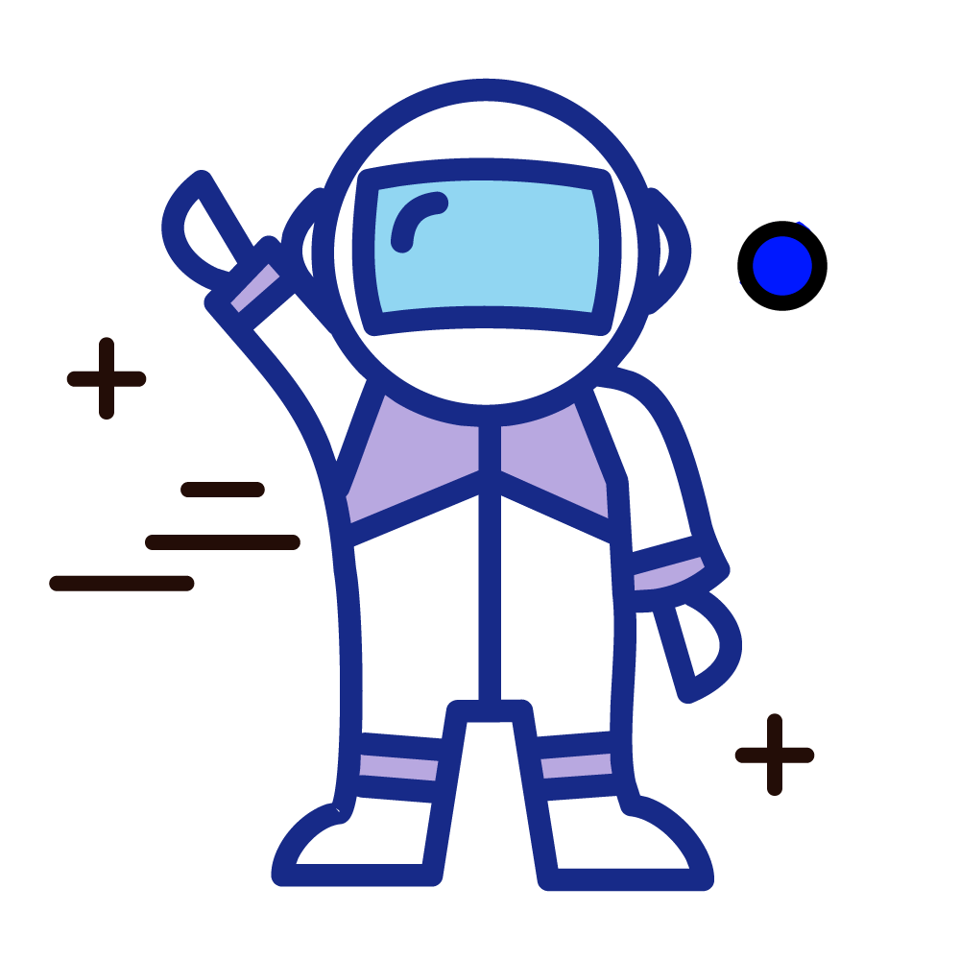
Bài tập 4
Sắp xếp số theo thứ tự: - Từ bé đến lớn
- Từ lớn đến bé
Cùng trao đổi, chia sẻ kết quả với bạn cùng bàn
Thực hiện làm bài vào vở

Slide 12


Bài tập 5
Đọc bảng thống kê, nói cho bạn cùng nhóm nghe thông tin ban đầu;
Nhiệm vụ học tập
Chọn đáp án đúng và giải thích lí do lựa chọn;
Đặt câu hỏi liên quan đến thông tin trong bảng thống kê

Slide 13
CỦNG CỐ

Slide 14
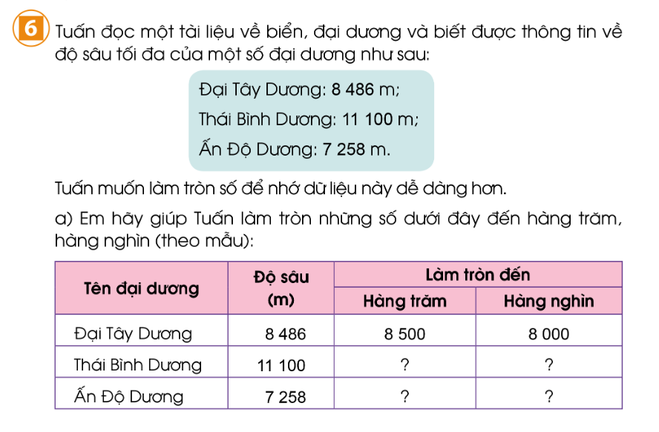
Bài tập 6

Slide 15
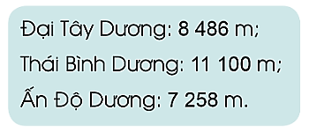
Bài tập 6
Thảo luận nhóm 4
Đọc tên từng dại dương và độ sâu tương ứng.
Giúp bạn Tuấn làm tròn độ sâu của từng đại dương đến hàng trăm, hàng nghìn.

Slide 16

Vận dụng các kiến thức so sánh, làm tròn STN giúp giải quyết vấn đề trong cuộc sống.
DẶN DÒ
Chuẩn bị bài mới:
Ôn tập các phép tính với số tự nhiên.
Xem lại bài và luyện tập thêm.

